Slide 1
Condicionais

Slide 2
Revisão Comparadores
Sintaxes JS
if/else
switch case
O que são condicionais
O que vamos ver hoje?

Slide 3
Comparadores

Slide 4
Relembrando Comparadores 🧮
Comparadores são operadores que permitem comparar duas variáveis entre si
O resultado destes operadores é sempre um booleano
Quando a comparação for correta, o resultado é true. Caso contrário, false

Slide 5
Relembrando Comparadores 🧮
Comparadores
=== : valor e tipo iguais
!== : valor ou tipo diferentes
> : maior que
>= : maior ou igual que
< : menor que
<= : menor ou igual que

Slide 6
Condicionais no dia-a-dia

Slide 7
Então… O que são condicionais? 🧐
Vocês já repararam quantas vezes ao dia temos que tomar uma decisão dependendo de outros fatores?
Nossos cérebros são incríveis e fazem isso de forma automática!
Vamos tentar pegar alguns exemplos e quebrar o processo de raciocínio em pedacinhos:

Slide 8
O que são condicionais? 🌧️
Eu abro as cortinas para ver o dia lá fora…
Se está chovendo:
Saio correndo para recolher as roupas do varal
Senão:
Fico de boa aproveitando o dia bonito

Slide 9
O que são condicionais? 📝
Testando um exercício da lista...
Se passa no teste:
Fico feliz e vou pro próximo
Senão:
Choro e volto para achar o bug

Slide 10
O que são condicionais? 🍔
Estou ficando com fome e resolvo abrir a geladeira...
Se tem alguma coisa além de gelo e ketchup:
Fico feliz por ter sido responsável
Preparo um almoço gostoso
Senão:
Peço um hambúrguer por aplicativos

Slide 11
O que são condicionais?
Condicionais são estruturas de código usadas para fazer escolhas baseadas em alguns critérios
Em outras palavras, elas permitem realizar uma determinada ação dependendo de uma condição
Exemplo: baseado na condição de estar chovendo eu vou realizar a ação de recolher a roupa

Slide 12
Então… 🧐
Até agora vimos que o javascript executa linha por linha de código, de forma síncrona e sequencial.
Como uma escada, que descemos degrau por degrau, sem poder pular nenhum
Início do código
Etapa 1
Etapa 2
Fim do código

Slide 13
Então… 🧐
Início do código
As condicionais são estruturas de código javascript que nos dão o poder de decidir se a próxima linha de código deve ser executada ou não
Etapa 1
Etapa 2
?
Possibilidade 1
Possibilidade 2
Fim do código
Fim do código

Slide 14
Definição de estrutura
Modo como alguma coisa é construída, organizada ou está disposta: a estrutura de uma empresa.
Aquilo que serve de base para algo; armação ou esqueleto: a estrutura de um edifício; a estrutura de uma linguagem de programação

Slide 15
Árvores de Condicionais

Slide 16
Árvores de Condicionais 🌲
Uma maneira esquemática de representar condicionais é utilizando fluxogramas:
ação
condição
ação
Coloca o casaco
SIM
Está frio?
NÃO
Permanece sem casaco

Slide 17
Árvores de Condicionais 🌲
Nos fluxogramas:
Um losango representa uma condição para a tomada de decisão
Um retângulo representa a ação
Ação
Condição

Slide 18
Árvores de Condicionais 🌲
Você pode encadear várias condições antes de chegar a uma resposta (por isso chamamos de árvore!)
NÃO
É um animal?
SIM
É uma coisa
SIM
Tem pelo?
NÃO
É um mamífero
SIM
Tem pena?
NÃO
É uma ave
Outra classificação

Slide 19
Árvores de Condicionais 🐴
Você anda de 4 patas?
NÃO
Não é um cavalo Coma bolachas
Depois de percorrer várias condições, você chega à uma conclusão
E, a partir da conclusão, você pode realizar alguma ação
SIM
Você relincha?
NÃO
SIM
É um cavalo Coma feno

Slide 20
Dica 📝
Nós não somos computadores e temos um processo de pensamento diferente
O uso de fluxogramas pode te ajudar muito a analisar as possibilidades para fazer decisões!
Se ficar confuse com algum exercício que envolve condicionais, tente fazer essa árvore e veja se ajuda :)

Slide 21
Fixação
Comparadores são operadores usados para comparar variáveis (===, !==, >, <)
Condicional é uma estrutura que permite escolher uma ação dependendo de uma condição
Árvores de condicionais são uma maneira de se representar esquematicamente os condicionais

Slide 22
Condicionais em JS

Slide 23
Bloco if / else 🤔
if / else é a sintaxe (estrutura) de programação utilizada para condicionais
Se a condição for verdadeira o código dentro do if é executado

Slide 24
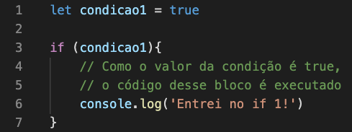
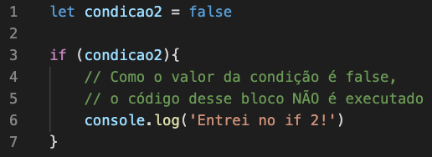
Primeiro, falaremos do bloco if 🤔
if: Todo código da ação vai entre chaves { } condição simples
Vamos ver na prática! 🔬

Slide 25
Exercício 1
Crie uma função que:
Recebe 2 números (chamaremos de num1 e num2)
Compara esses números entre si:
Se os números forem iguais, retorna uma mensagem de sucesso
Depois, chame a função com números que foram inseridos pelo usuário através do prompt

Slide 26
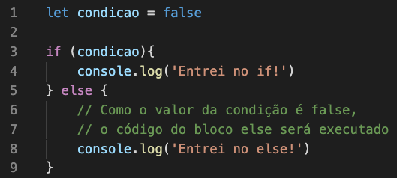
Agora, adicionamos o else 🤔
if + else: Todo código da ação vai entre chaves { }
Vamos ver na prática! 🔬

Slide 27
Exercício 2
Crie uma função que:
Recebe 2 números (chamaremos de num1 e num2)
Compara esses números entre si:
Retorna mensagens dizendo se os números são iguais ou diferentes
Depois, chame a função com números que foram inseridos pelo usuário através do prompt

Slide 28
Encadeamento de Condições 🔗
NÃO
É um animal?
SIM
É uma coisa
SIM
Tem pelo?
NÃO
É um mamífero
SIM
Tem pena?
NÃO
É uma ave
Outra classificação
Notes:
e se if/else não for suficiente para abranger todas as possibilidades?

Slide 29
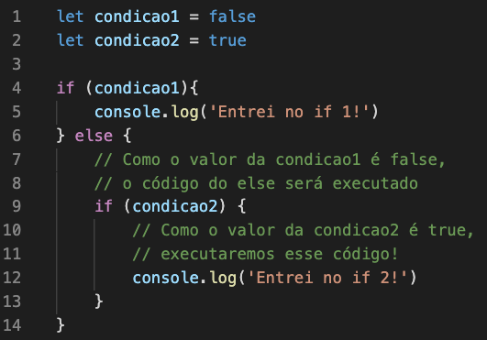
Agora, if + else + if 🤔
if + else + if: Todo código da ação vai entre chaves { }
Exemplo

Slide 30
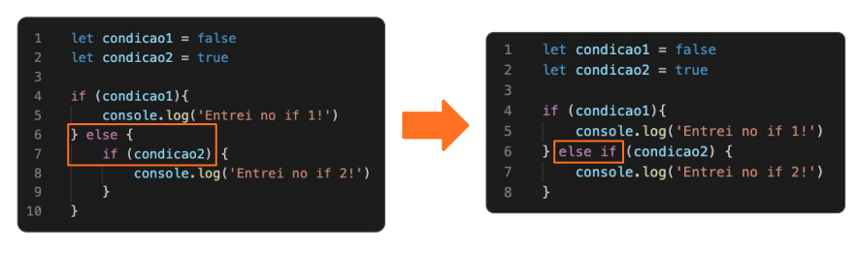
Ufa, dá pra simplificar! if + else if
Tem um jeito mais simples de escrever!
Vamos ver na prática! 🔬

Slide 31
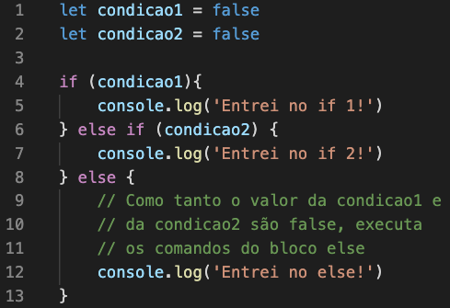
if + else if + else? Socorro
if + else if + else
Vamos ver na prática! 🔬
Exemplo

Slide 32
Exercício 3
Crie uma função que:
Recebe 2 números (chamaremos de num1 e num2)
Compara esses números entre si:
Retorna mensagens dizendo se o primeiro número é {maior/menor/igual} ao segundo número
Depois, chame a função com números que foram inseridos pelo usuário através do prompt

Slide 33
Fixação
Vimos como a gente pode pedir para o computador realizar condições usando o JavaScript:
Condicional simples (if)
Condicional composta (if/else)
Condicional aninhada (if + else if + else)

Slide 34
Switch Case

Slide 35
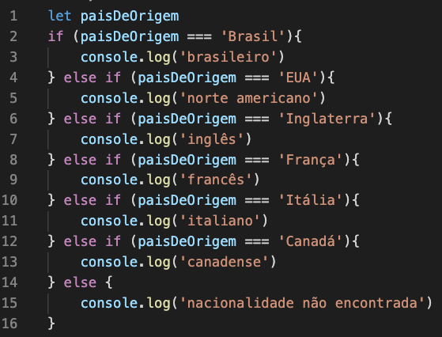
Switch case 🤔
Vamos dar uma olhada no código abaixo:

Slide 36
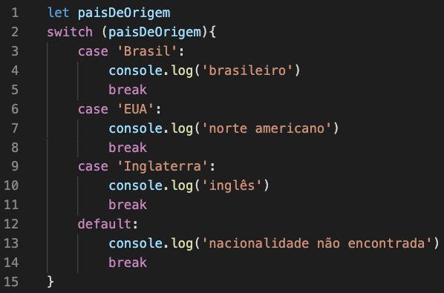
Switch case 🤔
Há uma maneira de simplificar: usando switch case
Explicaremos melhor nos próximos slides!

Slide 37
Antes, vamos comparar 🤔

Slide 38
Switch case a estrutura🤔
Switch
✅
Caso 1
Bloco de código 1
✅
Caso 2
Bloco de código 2
✅
Default
Bloco de código 3

Slide 39
Switch case 🤔
Há uma maneira de simplificar: usando switch case
Os cases indicam as condições. Se o valor da variável for igual ao que está no case, o código de dentro será executado

Slide 40
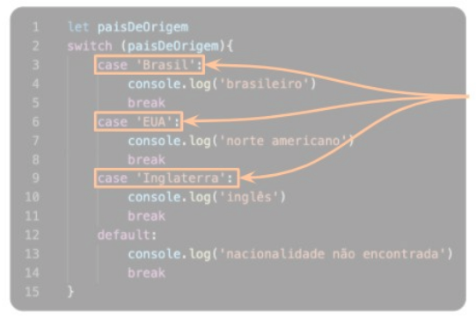
Switch case 🤔
Há uma maneira de simplificar: usando switch case
Os cases indicam as condições. Se a variável for igual ao que está no case, o código de dentro será executado

Slide 41
Switch case 🤔
Há uma maneira de simplificar: usando switch case
Conseguimos colocar um caso padrão chamado default O código dentro dele será executado se o valor da variável não bater com as opções dos cases

Slide 42
Switch case 🤔
Há uma maneira de simplificar: usando switch case
break é a palavra que faz com que a execução do código saia do bloco em questão. Caso não exista o break, o código continuará executando
Vamos ver na prática! 🔬

Slide 43
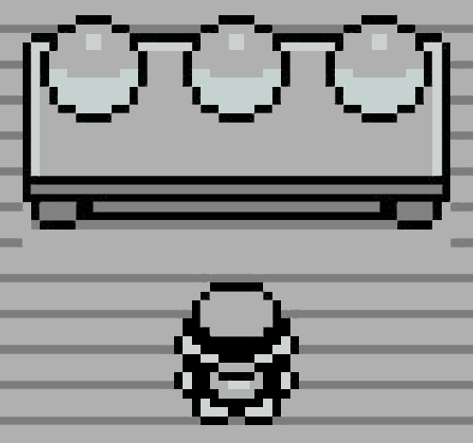
Exercício 4
Escreva um programa que receba o Pokémon inicial escolhido pela pessoa e imprima no console o seu tipo:
Bulbasauro (Planta e Veneno)
Charmander (Fogo)
Squirtle (Água)

Slide 44
Fixação
Podemos realizar condições usando no JavaScript o if + else. Além disso, podemos usar o switch case.
Switch case evita códigos verbosos
Só serve para verificar casos de igualdade
Permite executar bloco de código diferente baseado em cada opção
Break = Para a execução do código quando a condição é atendida

Slide 45
Escolhendo a casa em Hogwarts
Agora, vamos usar o Switch Case para o chapéu seletor escolher qual casa de Hogwarts algumas alunas vão!
Exemplo

Slide 46
Condicionais e Operadores Lógicos

Slide 47
Operadores lógicos

Slide 48
Relembrando Operadores Lógicos 🧮
&& : AND - verdadeiro se ambos os operandos forem verdadeiros
|| : OR lógico: verdadeiro se um ou ambos os operandos forem verdadeiros
! : NOT negação - sua função é simplesmente inverter os valores. Ou seja, se o valor de entrada for VERDADEIRO, o resultado será FALSO e se o valor de entrada for FALSO, o resultado será VERDADEIRO

Slide 49
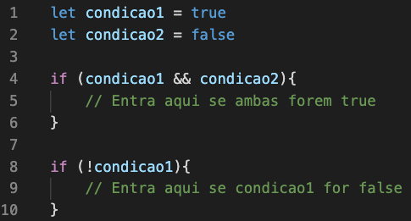
Operadores Lógicos e Condicionais 🤯
Como os operadores lógicos retornam booleanos, conseguimos usá-los diretamente na condição dos blocos if/else

Slide 50
Exercício 5
Uma pessoa pode estudar em uma faculdade se:
Tiver concluído o ensino médio
Tiver 18 anos ou mais
Não estiver cursando outra faculdade
Escreva uma função que receba estes parâmetros e devolva se a pessoa pode ou não estudar nesta faculdade. Receba os dados do usuário pelo prompt e execute a função

Slide 51
Resumo

Slide 52
Resumo 📓
Operadores de comparação são usados para se compararem valores de mais de uma variável. Eles sempre retornam um valor booleano
===: valor e tipo iguais
!==: valor ou tipo diferentes
>: maior que
>=: maior ou igual que
<: menor que
<=: menor ou igual que

Slide 53
Resumo 📓
Condicionais são estruturas que simbolizam decisões tomadas dependendo de certas condições
Árvore condicional é uma estrutura esquemática que pode ser usada para facilitar nossa análise e construção de condicionais

Slide 54
Resumo 📓
if/else são blocos que permitem fazer uma condicional Eles recebem uma condição e o código
do if é executado se a condição for true
do else é executado se a condição for false
switch case são blocos que permitem simplificar if/else apenas no caso de comparador de igualdade
lembrem-se de escrever o break

Slide 55
Dúvidas? 🧐

